Slide 1


Администрация города Ливны
Орловской области
Исполнение бюджета
города Ливны
Орловской области
за 2019 год

Slide 2
Поступило доходов во все уровни бюджетов за 2018-2019 годы
СЛАЙД 2
млн.руб.
2019 год

Slide 3
Основные параметры исполнения бюджета города Ливны за 2018 - 2019 годы
СЛАЙД 3
2018 год
2019 год
млн.руб..
Доходы 1019,7
Расходы 1045,0
Доходы 1038,0
Расходы 1042,6
Дефицит
25,3
Дефицит
4,6

Slide 4
Исполнение бюджета города Ливны в разрезе основных доходных источников
СЛАЙД 4
млн.руб.

Slide 5
Динамика поступлений основных доходных источников в бюджет города Ливны
СЛАЙД5
млн.руб.
Наименование доходов | Исполнено за 2018 год | Исполнено за 2019 год | Отклонения (+,-) к уровню 2018 года
Налог на доходы физических лиц | 198,1 | 194,4 | -3,7
Налоги на совокупный доход | 36,8 | 38,2 | +1,4
Налоги на имущество | 34,2 | 34,4 | +0,2
Доходы от использования имущества | 40,1 | 39,3 | -0,8
Доходы от продажи имущества | 12,5 | 15,9 | +3,4

Slide 6

СЛАЙД 6
Структура доходов бюджета города Ливны

Slide 7
СЛАЙД 7
Безвозмездные поступления бюджета города Ливны

Slide 8

СЛАЙД 8
Сравнительный анализ расходов бюджета за 2018-2019 годы
млн.руб.
1042,6

Slide 9
Муниципальный долг бюджета города Ливны
СЛАЙД 9
Муниципальный долг на 01.01.2019 года – 80,0 млн.руб.:
  Получение кредитов в 2019 году – 158,0 млн.руб., в т.ч. :
-кредитные организации – 140,0 млн.руб.;
-казначейство – 8,0 млн.руб.;
- областной бюджет – 10,0 млн. руб.
  Погашение кредитов в 2019 году – 158,0 млн.руб., в т.ч. :
-кредитные организации – 140,0 млн.руб.;
-казначейство – 8,0 млн.руб.;
-областной бюджет – 10,0 млн.руб.
Муниципальный долг на 01.01.2020 года – 80,0 млн.руб.

Slide 10
СЛАЙД 10
Доля расходов муниципальных программ в бюджете города Ливны в 2018-2019 годы
млн.руб.
Расходы в рамках программной части
Расходы в рамках
непрограммной части

Slide 11
СЛАЙД 11
Расходы бюджета города Ливны за 2019 год
Общегосударственные вопросы
56,5
Национальная экономика
93,9
Социальная политика
56,0
Жилищно-коммунальное хозяйство
61,3
1042,6
Физическая культура и спорт
39,9
Образование
697,4
Обслуживание муниципального долга 6,0
Культура и кинематография 31,6

Slide 12
Сравнительный анализ расходов бюджета города Ливны за 2018-2019 годы
СЛАЙД 12
млн.руб..
Наименование показателя | 2018 год | 2019 год | Отклонение (+,-) к уровню прошлого года
Общегосударственные вопросы | 54,1 | 56,5 | +2,4
Национальная экономика | 169,8 | 93,9 | -75,9
Жилищно-коммунальное хозяйство | 48,5 | 61,3 | +12,8
Образование | 678,0 | 697,4 | +19,4
Культура и кинематография | 36,7 | 31,6 | -5,1
Социальная политика | 43,9 | 56,0 | +12,1
Физическая культура и спорт | 8,4 | 39,9 | +31,5
Обслуживание муниципального долга | 5,6 | 6,0 | +0,4
Итого | 1045,0 | 1042,6 | -2,4

Slide 13
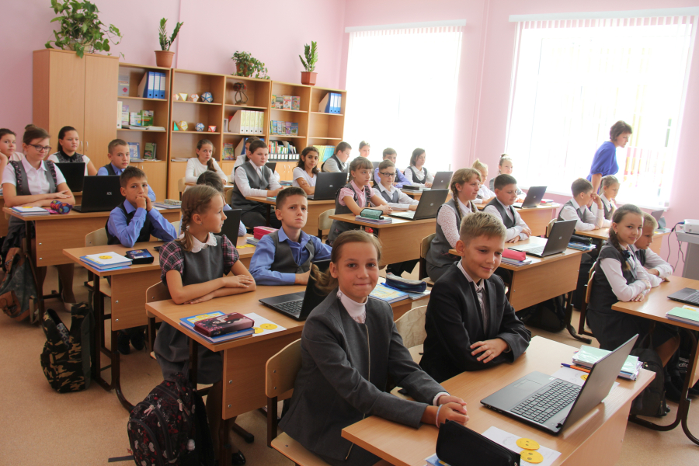
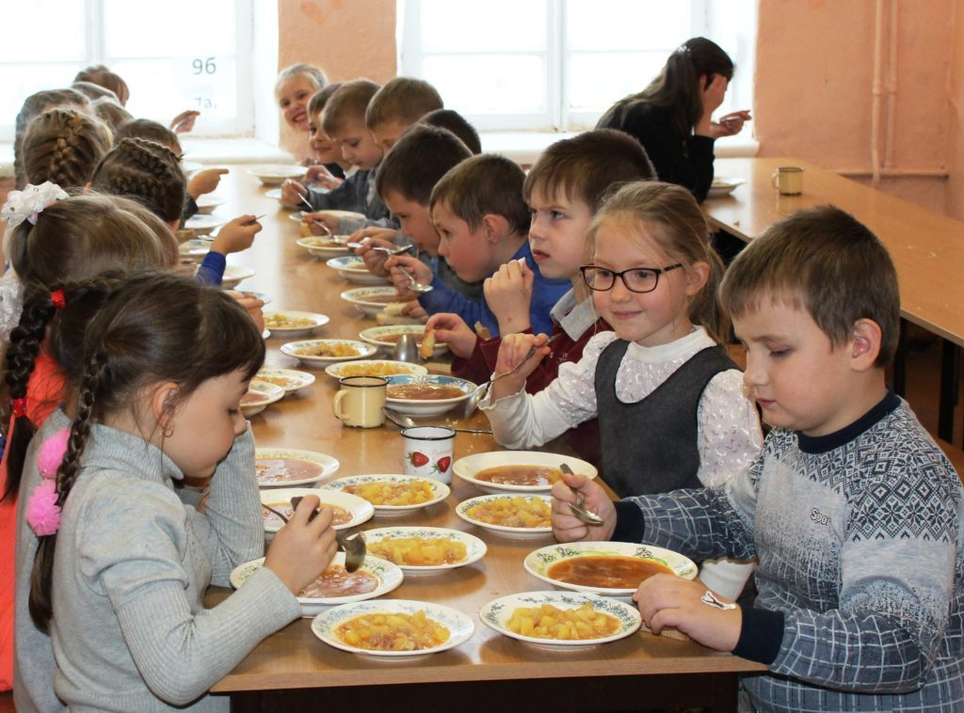
СЛАЙД 13
РАСХОДЫ В СФЕРЕ ОБРАЗОВАНИЯ В 2019 ГОДУ
РАСХОДЫ НА ОБРАЗОВАНИЕ
697,4
МЛН.РУБ.
ДОШКОЛЬНОЕ ОБРАЗОВАНИЕ
247,8
ДОПОЛНИТЕЛЬНОЕ ОБРАЗОВАНИЕ
50,6
ОБЩЕЕ ОБРАЗОВАНИЕ
376,0
МОЛОДЕЖНАЯ ПОЛИТИКА
1,6
ДРУГИЕ ВОПРОСЫ
21,4

Slide 14
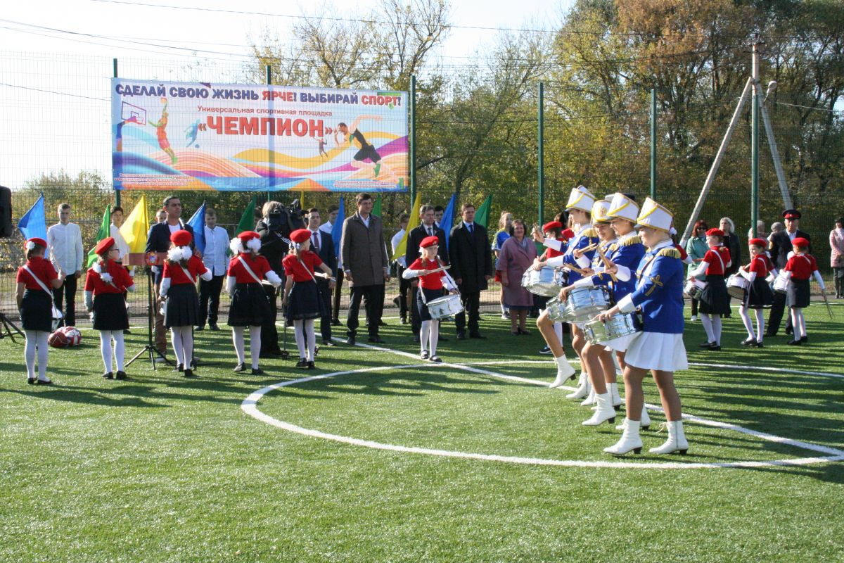
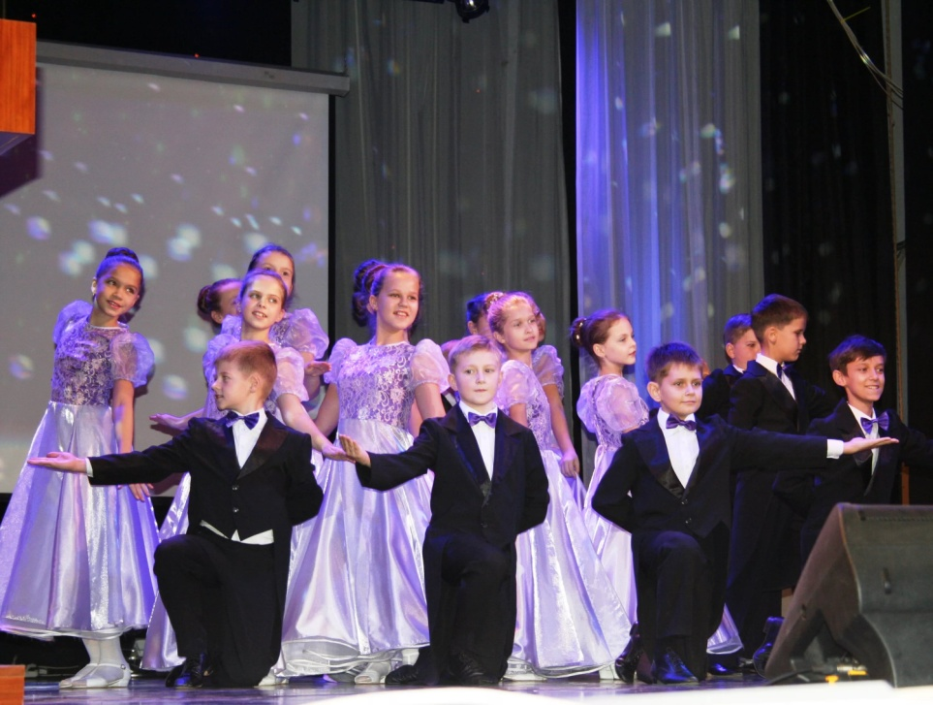
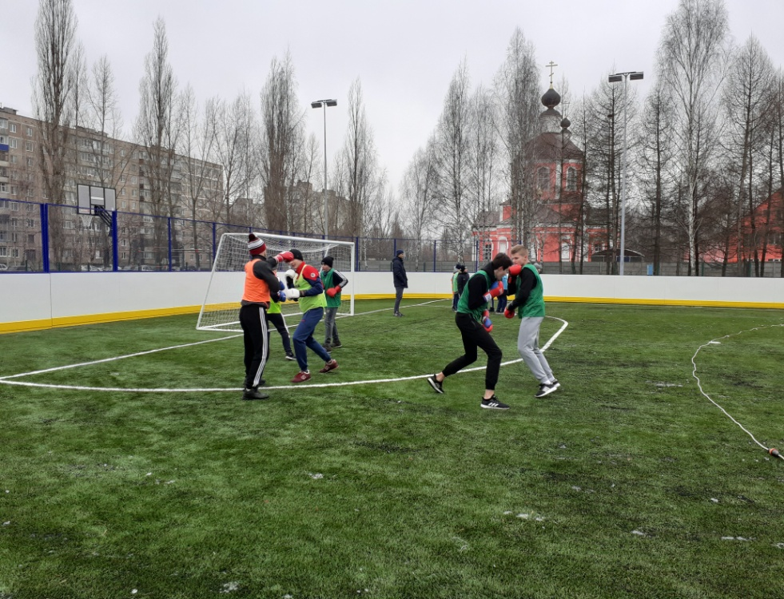
СЛАЙД 14
РАСХОДЫ В СФЕРЕ КУЛЬТУРЫ В 2019 ГОДУ
РАСХОДЫ В СФЕРЕ КУЛЬТУРЫ
31,6
МЛН.РУБ.
КУЛЬТУРА
23,9
ДРУГИЕ ВОПРОСЫ
7,7

Slide 15


СЛАЙД 15
РАСХОДЫ В СФЕРЕ СОЦИАЛЬНОЙ ПОЛИТИКИ В 2019 ГОДУ
РАСХОДЫ
56,0
МЛН.РУБ.
ПЕНСИОННОЕ ОБЕСПЕЧЕНИЕ
6,6
ОХРАНА СЕМЬИ И ДЕТСТВА
41,8
ДРУГИЕ ВОПРОСЫ
3,4
СОЦИАЛЬНОЕ ОБЕСПЕЧЕНИЕ НАСЕЛЕНИЯ
4,2

Slide 16
Расходы в сфере жилищно-коммунального хозяйства в 2019 году
СЛАЙД 16
млн.руб.
-МП «Переселение граждан, проживающих на территории города Ливны, из аварийного жилищного фонда» – 2,2 млн.руб.
-Взносы на капитальный ремонт муниципального жилищного фонда – 1,8 млн.руб.
- Прочие расходы – 0,2 млн.руб.
-МП «Газификация индивидуальной жилой застройки г.Ливны»-1,5 млн.руб.
-Субсидия МУКП «Ливенское»- 3,0 млн.руб.
Прочие – 1,4 млн.руб.
Расходы на содержание управления жилищно-коммунального хозяйства – 5,6 млн.руб.
-МП «Благоустройство города Ливны Орловской области» – 7,0 млн.руб.
-МП «Обеспечение безопасности дорожного движения на территории города Ливны» – 12,3 млн.руб.;
-МП «Формирование современной городской среды» – 21,9 млн.руб.
-Прочие расходы – 4,4 млн.руб.

Slide 17

Муниципальный дорожный фонд
СЛАЙД 17
2018 год
млн.руб.
2019 год
Ремонт сети автомобильных дорог общего пользования местного значения и искусственных сооружений на них
28,9
74,2
29,9
Содержание сети автомобильных дорог общего пользования местного значения и искусственных сооружений на них
38,6
169,5
93,4
57,4
Капитальное строительство и реконструкция объектов муниципальной собственности
14,0
8,0
Благоустройство дворовых территорий многоквартирных домов
11,9

Slide 18
СЛАЙД 18
Конечным результатом исполнения бюджета города за 2019 год сложился
дефицит в размере 4,6 млн.руб.
В процессе исполнения бюджета города были соблюдены все нормативы и ограничения, установленные бюджетным законодательством, в отношении дефицита бюджета, объема муниципального долга, расходов на обслуживание муниципального долга, объема заимствований.
Дефицит бюджета составил 1,7% от общего годового объема доходов бюджета без учета утвержденного объема безвозмездных поступлений и (или) поступлений налоговых доходов по дополнительным нормативам отчислений при нормативе, установленном Бюджетным кодексом РФ – 10%.
Объем муниципального долга составил 29,3% объема доходов бюджета города без учета утвержденного объема безвозмездных поступлений и (или) поступлений налоговых доходов по дополнительным нормативам отчислений от налога на доходы физических лиц при установленном нормативе – 100%.
Расходы на обслуживание муниципального долга составили 1% от общих расходов бюджета, за исключением расходов, осуществляемых за счет субвенций при установленном нормативе – 15%.
Объем заимствований не превысил сумму, направляемую на финансирование дефицита и (или) погашение долговых обязательств.

Slide 19


